Slide 1
Úprava deskriptoru jednoduchej HID klávesnice
Jakub Polák

Slide 2
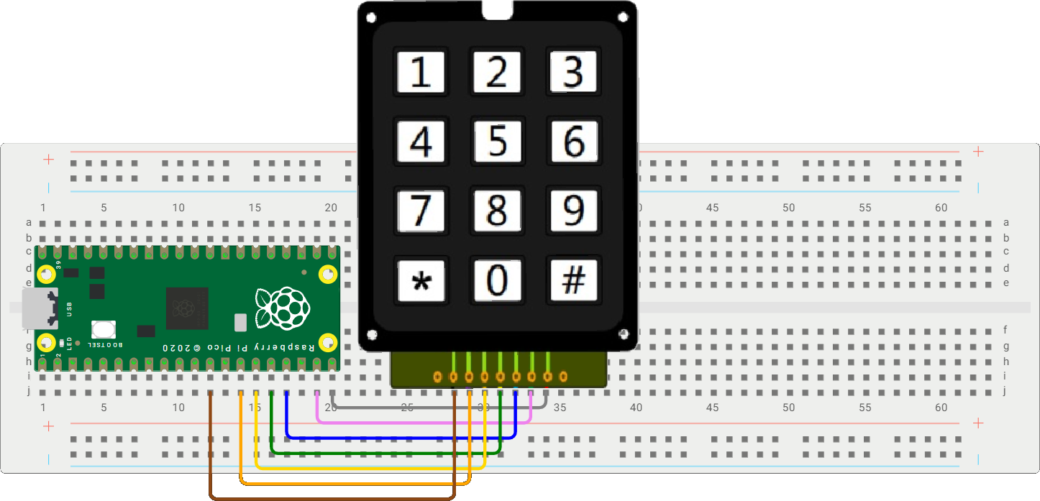
1. Zapojenie

Slide 3
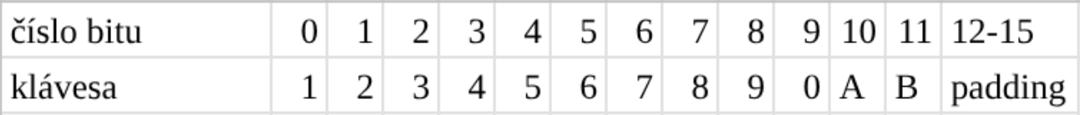
2. Formád reportu klávesnice
Zariadenie posiela dáta pomocou bitového poľa :
každý bit reprezentuje jednu klávesu
Hodnota 1 = klávesa stlačená
Hodnota 0 = klávesa nestlačená
Príklad (stlačená klávesa 1 a 3)
101000000000 0000
1-3--------- ----

Slide 4
3. Príklad opisu kláves A a B v deskriptore
Popis kláves A a B v deskriptore:
ReportSize(1), ← Velkosť jedného reportu (jednej klávesy) stačí 1 bit
ReportCount(2), ← počet reportov - 2 klávesy = 2 reporty
LogicalMin(0), ← minimálna hodnota čo môže report nadobúdať (0 = nestlačené)
LogicalMax(1), ← maximálna hodnota čo môže report nadobúdať (1 = stlačené)
Usage(KeyboardUsage.A), ← význam prvého reportu
Usage(KeyboardUsage.B), ← význam druhého reportu
Input(HIDFieldAttributes(is_variable=True)), ← predošlé položky popisujú vstup (is_variable → kažbý report je zvlášť premená)

Slide 5
4. Použitia v deskriptore
UsageMinimum(KeyboardUsage.A),
UsageMaximum(KeyboardUsage.C),
Je ekvivalentné s
Usage(KeyboardUsage.A),
Usage(KeyboardUsage.B),
Usage(KeyboardUsage.C),
tento rozpis sa dá použiť keď potrebjeme zmeniť význam alebo poradie použití v deskriptore

Slide 6
5. Inštalácia závislostí
Inštalácia HID knižnice pre ipz
sudo apt install python3-dev build-essential
git clone https://github.com/Cubk0/ipz_hid ~/driver
python3 -m pip install -e ~/driver
Stiahnutie šablón pre cvičenie
git clone https://github.com/Cubk0/ipz_hid_cv ~/cvicenie

Slide 7
6. Inštalácia závislostí
Inštalácia HID knižnice pre ipz
sudo apt install python3-dev build-essential
git clone https://github.com/Cubk0/ipz_hid ~/driver
python3 -m pip install -e ~/driver
Stiahnutie šablón pre cvičenie
git clone https://github.com/Cubk0/ipz_hid_cv ~/cvicenie

Slide 8
Úloha 1 - virtuálne zariadenie
V tejto úlohe si vyskúšate upraviť deskriptor HID zariadenia a tým upraviť význam vstupov.
Otvorte šablonu v ~/cvicenie/virtual/uloha_1.py
úloha je zameraná na úpravu deskriptoru klávesnice detaily úlohy sú v v komentároch
Testy spustíte pomocou:
python3 ~/cvicenie/virtual/uloha_1_tests.py

Slide 9
Úloha 2 - použitie upraveného deskriptoru
V tejto úlohe použijete upravený deskriptor na reálnom zariadení.
Otvorte šablonu v ~/cvicenie/real.py
skopírujte deskriptor s predošlej úlohy na vyznačené miesto v súbore
Spustite skript pomocou
sudo -E python3 ~/cvicenia/real.py
Sledujte efekt nového deskriptoru na správanie klávesnice/robota

